Slide 1



Freak-It FORUM
Réalisé : moumou idir

Slide 2


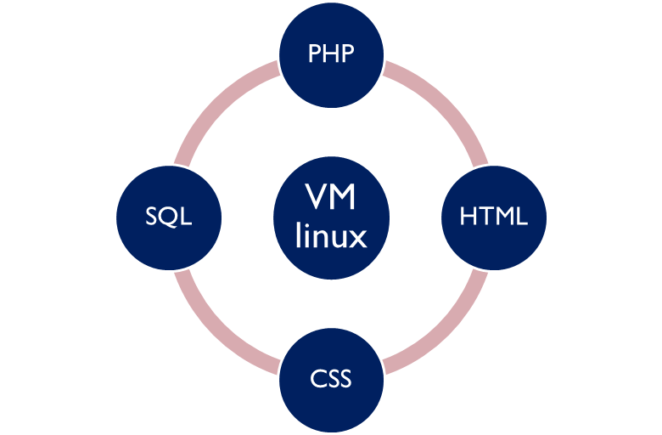
Introduction
.
les prérequis :
pour réalisation local du projets il utiliserons le serveur Wamp et vs code

Slide 3



Architecture du Project
Schéma de mes dossiers :
forum
action
user
Admin
PHP mailler
assets
Photo_profil
Photo_forum
includes

Slide 4
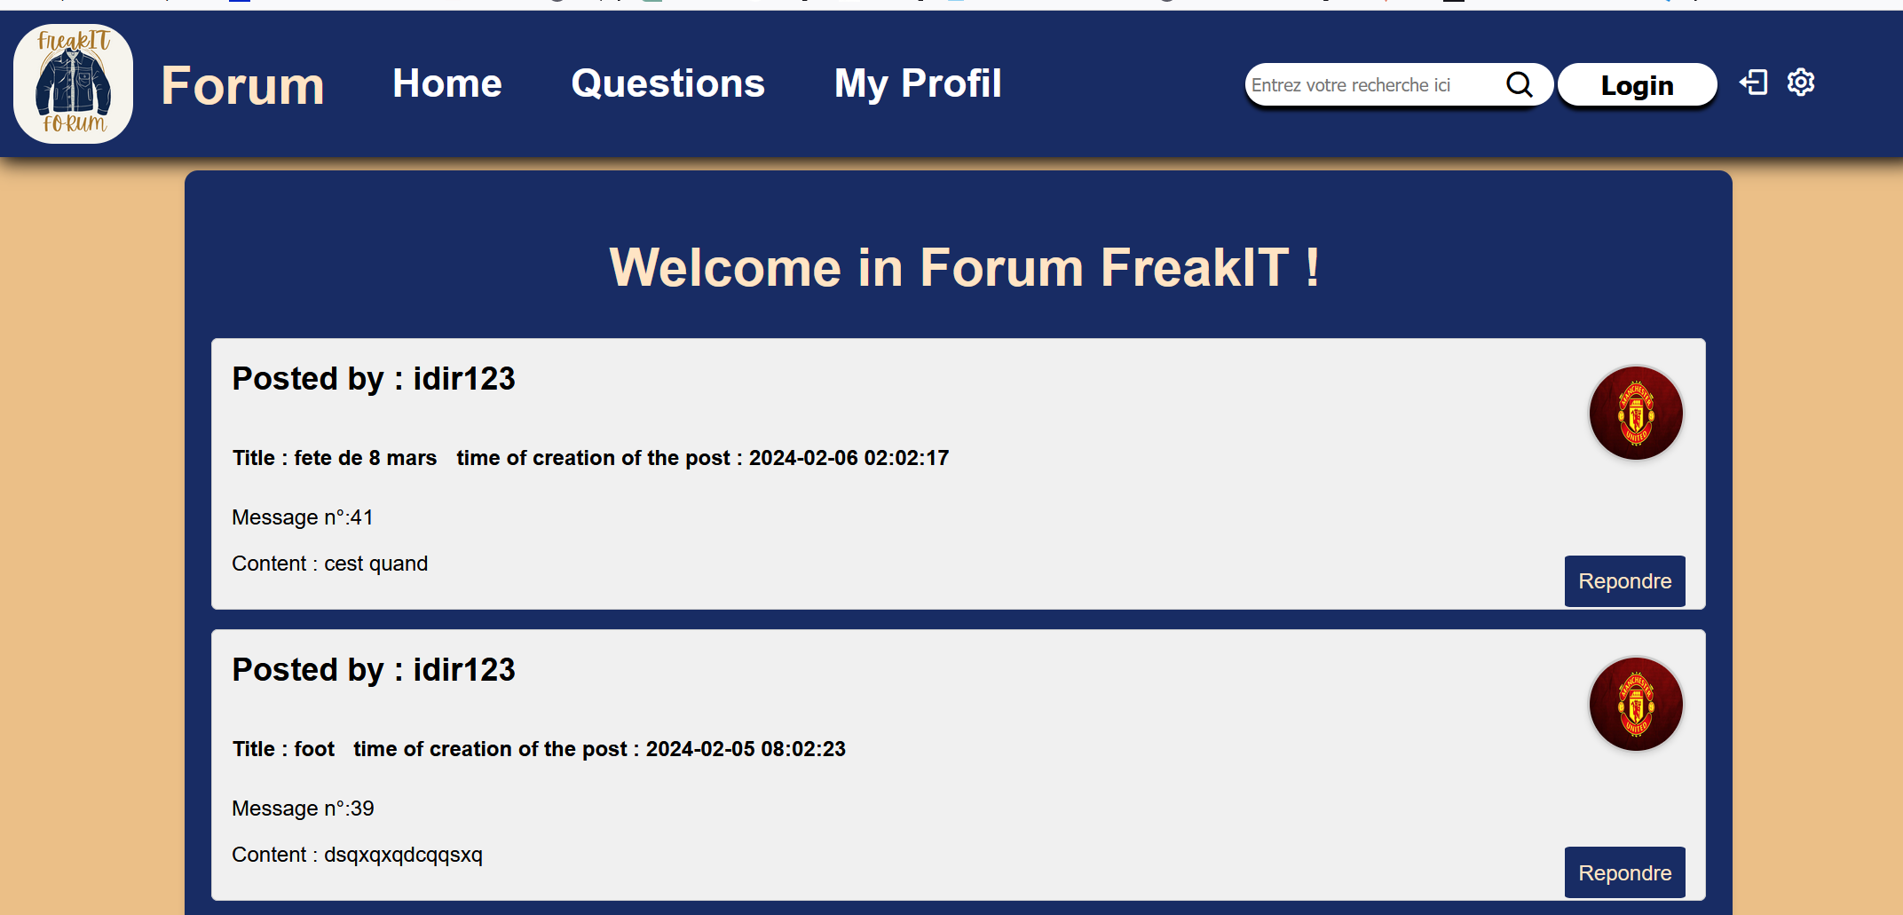


Freak-It FORUM

Slide 5

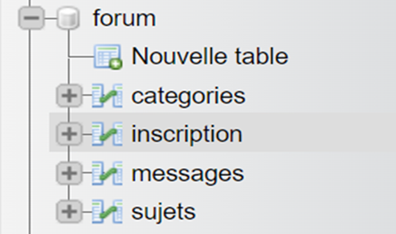
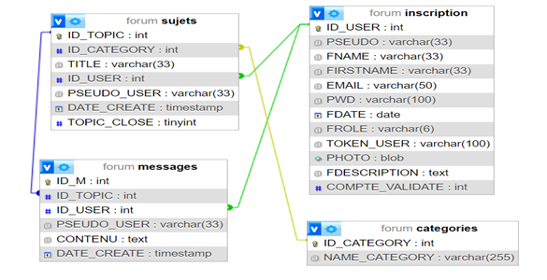
Création des bases de donnes
La base de données Forum contient 4 tables : inscription, sujets, categories et messages. Les tables sont liées entre elles par des clés étrangères.
Ma base et ses tables :
Les différents liens de mes tables
.

Slide 6


Fonctionnalités :
Inscription et connexion des utilisateurs
Gestion des profils utilisateurs (modification, suppression)
Création et gestion des catégories
Publication de sujets et de réponses
Affichage des sujets et des réponses
Recherche de sujets
Administration du forum (gestion des utilisateurs, des catégories et des messages)

Slide 7
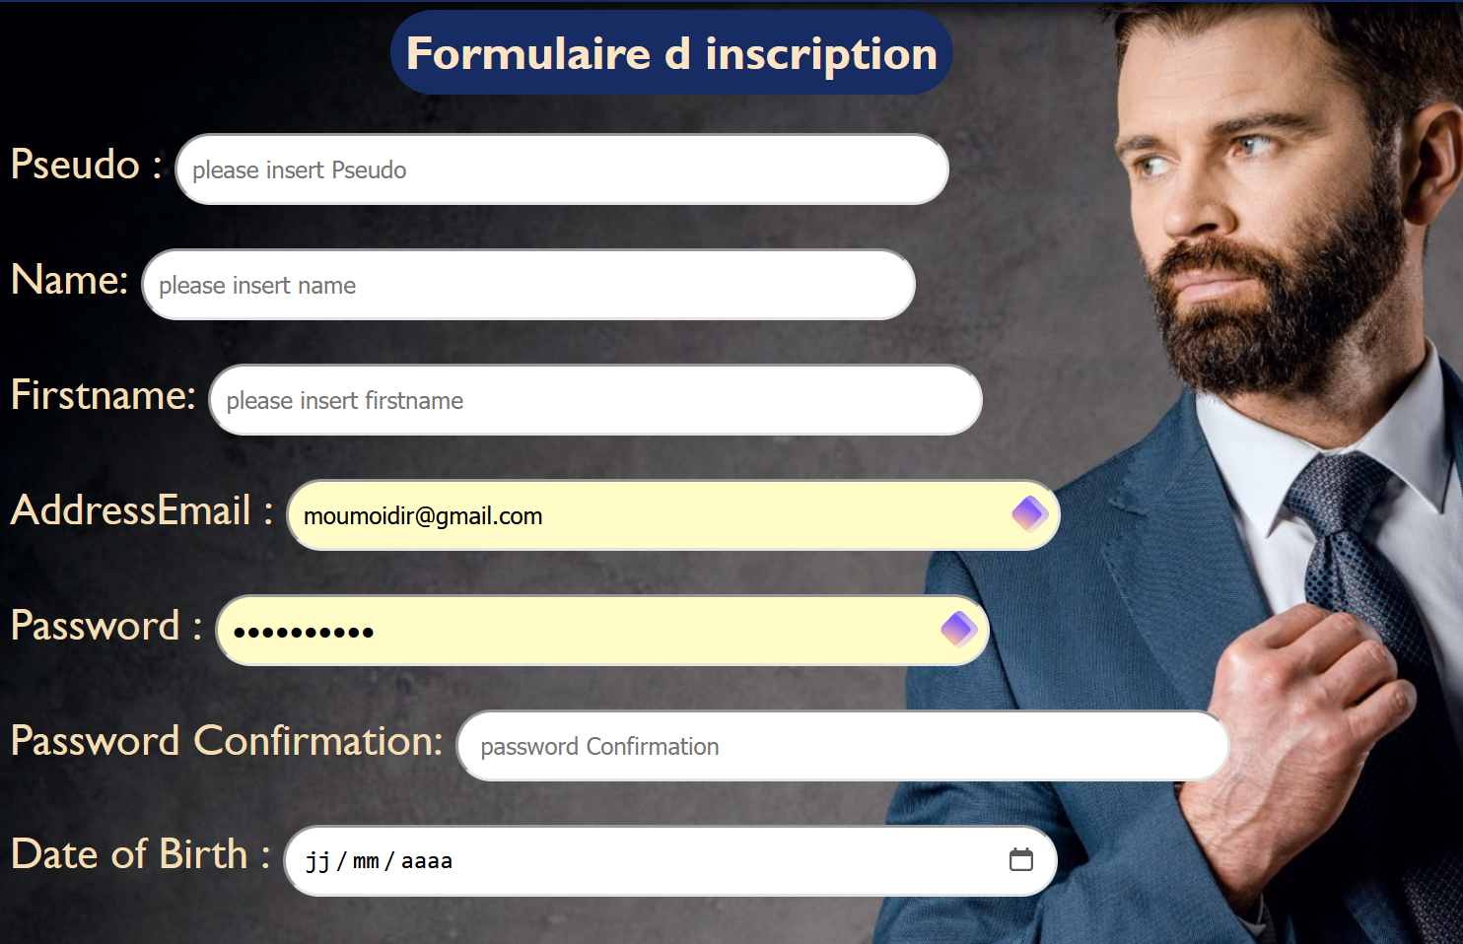

Inscription
Formulaire d'inscription: Champs pour le nom, email, mot de passe, etc.
Vérification des données: Fonctions PHP pour garantir la validité des saisies
Confirmation par email: Envoi d'un email pour activer le compte

Slide 8

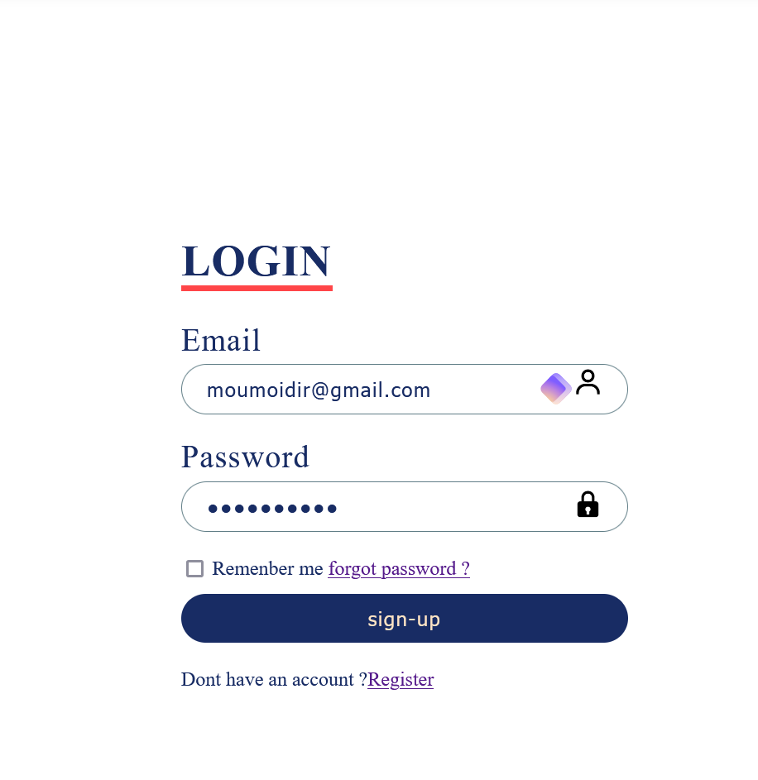

Authentification et profil
formulaire de connexion: Email et mot de passe
Gestion des cookies: Se souvenir de la session
Page de profil: Affichage des informations de l'utilisateur et options de modification

Slide 9

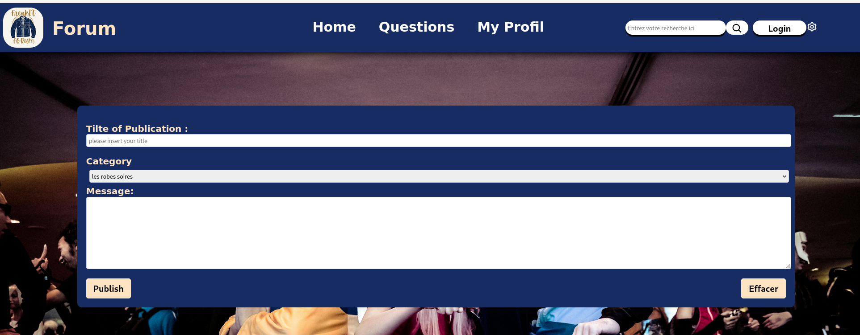

Création de contenu
formulaire de publication d'article: Choix de la catégorie, titre, contenu
Réponses aux messages: Formulaire pour ajouter une réponse
Modération des messages: Gestion des contenus par les administrateurs

Slide 10


Administration
Espace réservé aux administrateurs: Accès via un rôle spécifique
Fonctionnalités: Gestion des utilisateurs, catégories, messages et attribution des rôles

Slide 11






Administration et ses liens :
categories
Les utilisateurs
Les messages
Lien pour voir
tous les categories
Lien pour voir la liste
tous les utilisateurs
Lien pour voir la
liste des messages
Creation de categories
Changer de rôle
sujets
Lien pour la création de sujets
Lien pour changer rôle
a utilisateur
Lien pour voir tous
Les sujets

Slide 12

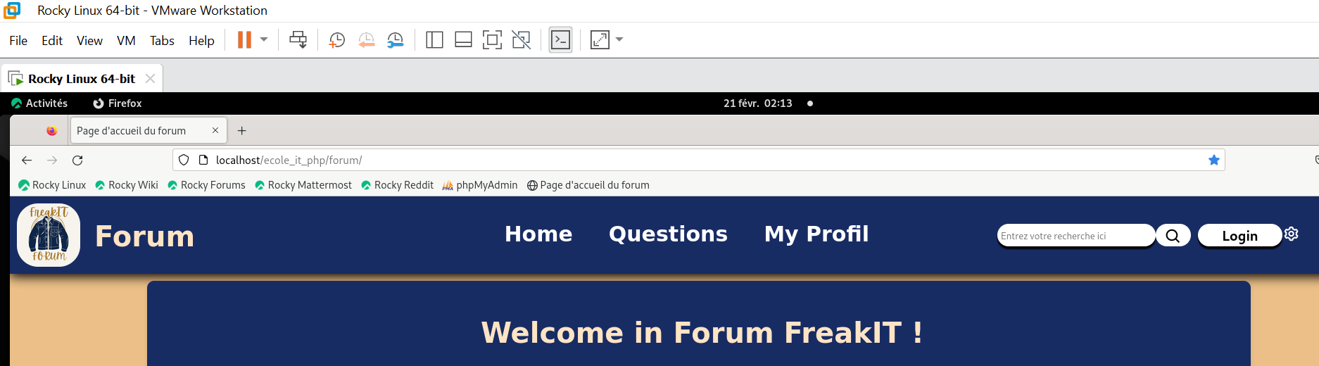

Hébergement du site
Nom de domaine et adresse IP
Configuration du site web
Hébergement sur Rocky Linux 9: Serveur apache

Slide 13


MERCI POUR VOTRE ATTENTION
Conclusion
Ce sujet de projet est intéressant et stimulant. Il vous permettra de mettre en pratique vos connaissances en PHP, MySQL et web développement. N'hésitez pas à me contacter si vous avez des questions.
Reste améliorer système de suppression et de publication

